Slide 1
Java程序设计
Programming in Java
雍俊海
清华大学软件学院
School of Software , Tsinghua University
yongjunhai@tsinghua.org.cn

Slide 2
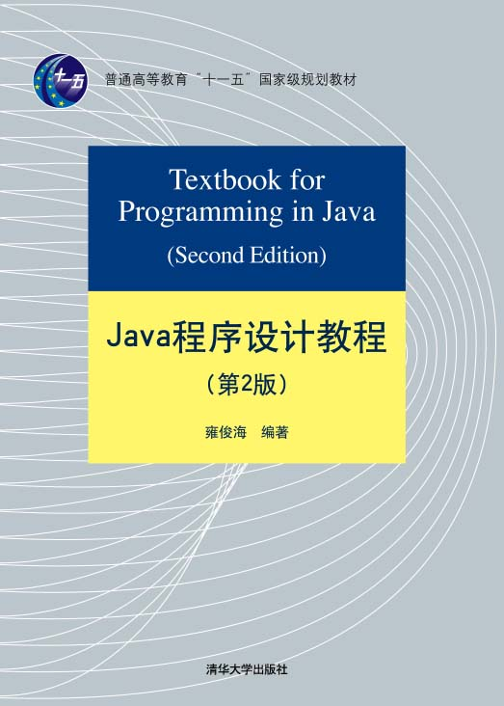
教材
雍俊海. Java程序设计教程. 北京: 清华大学出版社, 2007.

Slide 3
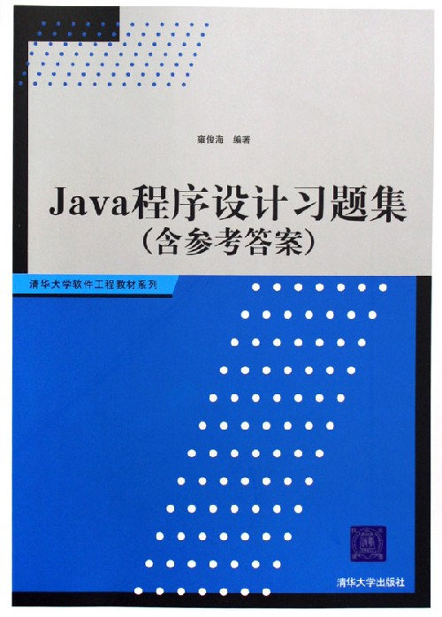
习题集
雍俊海. Java程序设计习题集(含参考答案). 北京: 清华大学出版社, 2006.

Slide 4
参考文献
本课件的参考文献与下面书的参考文献相同
  雍俊海. Java程序设计教程. 北京: 清华大学出版社, 2007.
  雍俊海. Java程序设计习题集(含参考答案). 北京: 清华大学出版社, 2006.
  雍俊海. Java程序设计. 北京: 清华大学出版社, 2004.

Slide 5
第 10 章 编程规范和程序调试
雍俊海( Jun-Hai Yong)
清华大学软件学院
School of Software , Tsinghua University
yongjunhai@tsinghua.org.cn

Slide 6

本章总体纲要
编程规范
文档注释
程序调试

Slide 7
Java编程风格的指导方针
指导方针是可以被打破，但要求是确实所需要的，例如增加可读性
  没有标准可以做到完美无缺，也没有标准可以做到适用于所有的应用
  指导方针一般是为了: 增加可读性、程序的可理解性，从而提高程序的可维护性以及程序代码质量

Slide 8
命名规范
良好的命名规范可以增强程序的可读性
可以给标识符提供功能/属性上的一些额外信息—例如: 是否是常量、类、包等。这些信息对理解程序非常有帮助

Slide 9
问题?
命名规范应当包含哪些内容?

Slide 10
命名规范内容
包
文件
类/接口
方法
变量
常量

Slide 11
包的命名规范
包的名称一般全部采用小写
包名的前缀一般是域名单词序列的逆序
示例
  com.sun.eng
  com.apple.quicktime
  edu.cmu.cs.bovik.cheese

Slide 12
文件的命名规范
Java源程序文件的命名规范
  必须与该文件中public类的类名同名
  后缀必须是
    .java

Slide 13
类/接口的命名规范
类名一般是名词/名词词组: 每个单词的首字母大写，其它字母小写
类名应当尽量简单，而且其含义能够尽量准确地刻画该类的含义
一般采用全称—尽量少用缩写词 (除非该缩写词被广泛使用)
示例
  J_Clock
  J_Circle
  Time
  ImageSprite (图版精灵)

Slide 14
方法的命名规范
方法名一般是/
  动词/动词性词组,
  首字母小写
  中间单词的首字母大写，其它字母小写
示例:
  run( );
  getBackground( );
  getTime( );

Slide 15
尽量应用常用词
尽量应用简单的、常用的单词
示例:
  get/set first/last
  add/remove up/down
  create/destroy min/max
  start/stop next/previous
  insert/delete old/new
  increment/decrement open/close
  old/new show/hide
  begin/end

Slide 16
变量的命名规范
变量名的首字母小写
中间单词的首字母大写，其它字母小写
变量名的首字母尽量不要用字符: _ 或 $
变量名应当简短、有含义、且便于记忆
示例:
  int i;
  char c;
  double widthBox;

Slide 17
变量的命名规范
变量名常常由表示其所扮演的角色与数据类型组成
示例:
  Point startingPoint, centerPoint;
  Name loginName;

Slide 18
常量的命名规范
常量名一般全大写，单词之间用下划线分隔 (“_”)
示例:
  static final int MIN_WIDTH = 4;
  static final int MAX_WIDTH = 999;

Slide 19
编辑 方法
特殊字符
行数/每行的字符数
缩排方式(Indentation)
空白符/行

Slide 20
语句书写——关键
保证代码的简单性

Slide 21
文件组织
源程序文件一般采用如下的组织顺序:
  最开始一般是注释
  package 和 import 语句
  类和接口的定义

Slide 22
本章总体纲要
编程规范
文档注释
程序调试

Slide 23
javadoc
Javadoc 是一种从文档注释生成HTML帮助文件的工具
  文档注释介于 /** 和 */ 之间
示例
  /** Sorts integer array using <em>MySort</em> algorithm */

Slide 24
文档注释的一般格式
示例:
/**
* This is the description part of a doc comment
*
* @tag Comment for the tag
*/

Slide 25
常用的 javadoc 文档标签
@author
@param
@return
@see
@throws
@deprecated
@link
@since
@version

Slide 26
运行 javadoc
在命令行下执行:
  javadoc options packages sources
  options : 选项列表
  packages : 包列表
  sources : 源文件列表
示例:
javadoc -d . -author Time3.java

Slide 27
本章总体纲要
编程规范
文档注释
程序调试

Slide 28
assert语句
第一种格式
  assert 布尔表达式;
第二种格式
  assert 布尔表达式 : 字符串;
注意事项

Slide 29
作业
习题10.8

Slide 30
本课件使用要求
使用本课件，必须注明引用(具体见下一个幻灯片)
书及课件均可能出现一些错误和缺陷，恳切希望广大读者特别是讲授此课程的老师批评指正

Slide 31
引用声明
本课件来源于(或参考了)下面的书及其课件:
  雍俊海. 《Java程序设计教程》. 北京: 清华大学出版社, 2007.

Slide 32
免责声明
请合法使用课件，其用途应当合法有益而且不应对任何人造成任何伤害或损失
同时请注意教材作者及出版社没有对本课件作出任何承诺与保证

Slide 33
参考文献
本课件的参考文献与下面书的参考文献相同
  雍俊海. Java程序设计教程. 北京: 清华大学出版社, 2007.
  雍俊海. Java程序设计习题集(含参考答案). 北京: 清华大学出版社, 2006.
  雍俊海. Java程序设计. 北京: 清华大学出版社, 2004.

Slide 34
雍俊海编写过的教材和教参
雍俊海. 计算机动画算法与编程基础. 北京: 清华大学出版社. 2008.
雍俊海. Java程序设计. 北京: 清华大学出版社. 2008.
雍俊海. Java程序设计教程(第2版). 北京: 清华大学出版社. 2007.
雍俊海. Java程序设计习题集(含参考答案). 北京: 清华大学出版社, 2006.
雍俊海. Java程序设计. 北京: 清华大学出版社. 2004.

Slide 35


雍俊海编写过的教材和教参
雍俊海. 计算机动画算法与编程基础. 北京: 清华大学出版社. 2008.

Slide 36
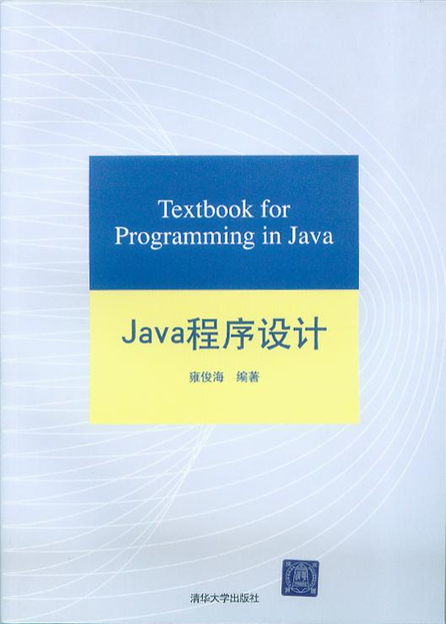
雍俊海编写过的教材和教参
雍俊海. Java程序设计. 北京: 清华大学出版社, 2008.

Slide 37
雍俊海编写过的教材和教参
雍俊海.
《Java程序设计教程》.
清华大学出版社,
2007.
普通高等教育精品教材
普通高等教育“十一五”国家级规划教材

Slide 38
雍俊海编写过的教材和教参
雍俊海.
《Java程序设计习题集（含参考答案）》.
清华大学出版社,
2006.

Slide 39

雍俊海编写过的教材和教参
雍俊海. JAVA程序设计. 北京: 清华大学出版社. 2004.

Slide 40
谢谢
请多指教

